Slide 1
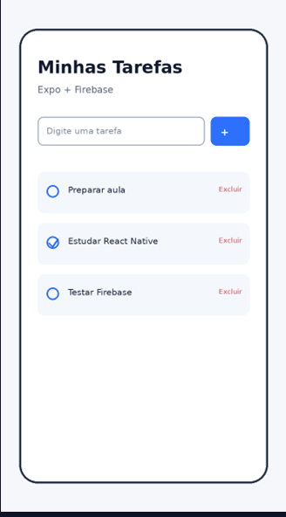
01
ListaTarefas
Um app funcional com Expo e Firestore
Aula 2 • guia visual para acompanhar a prática no VS Code
ListaTarefas • Aula 2

Slide 2
O que o aplicativo faz
02
Uma tela simples para praticar interface, eventos e dados.
Digite
O campo recebe o título de uma tarefa.
Adicione
O botão cria um documento no Firestore.
Organize
A lista carrega, conclui e exclui tarefas.
ListaTarefas • Aula 2

Slide 3
Prepare o ambiente
03
Instale as ferramentas e abra o projeto no VS Code.
Node.js LTS
Traz o npm e executa as ferramentas do projeto.
VS Code
Onde escrevemos o app e abrimos o terminal.
Expo Go
Use a versão compatível com o SDK 58 no Android.
ListaTarefas • Aula 2

Slide 4
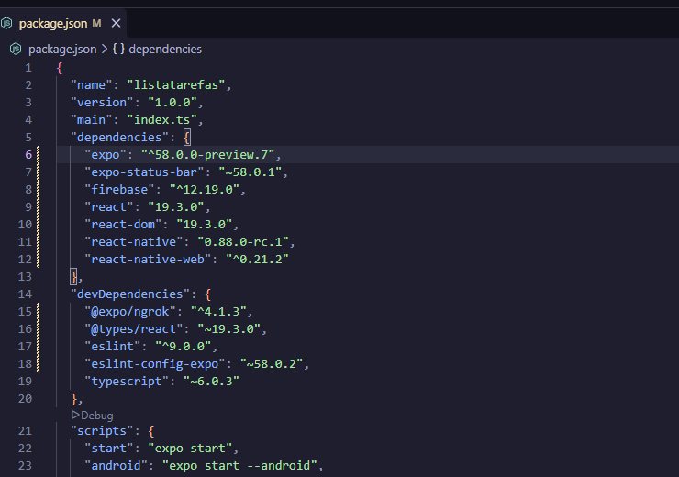
Confira o SDK 58
04
O arquivo package.json identifica a versão usada pelo projeto.
SDK 58
Nesta data, o SDK 58 está em prévia. O Expo Go das lojas ainda não é compatível.
Fonte: expo.dev/changelog/sdk-58-beta
ListaTarefas • Aula 2

Slide 5
Abra no celular
05
O QR code conecta o Expo Go ao servidor de desenvolvimento.
1 Inicie
Execute npx expo start no terminal do VS Code.
2 Conecte
Celular e computador na mesma rede. Leia o QR no Expo Go compatível.
3 Teste
Se falhar, confira a versão do Expo Go e tente o modo tunnel.
ListaTarefas • Aula 2

Slide 6
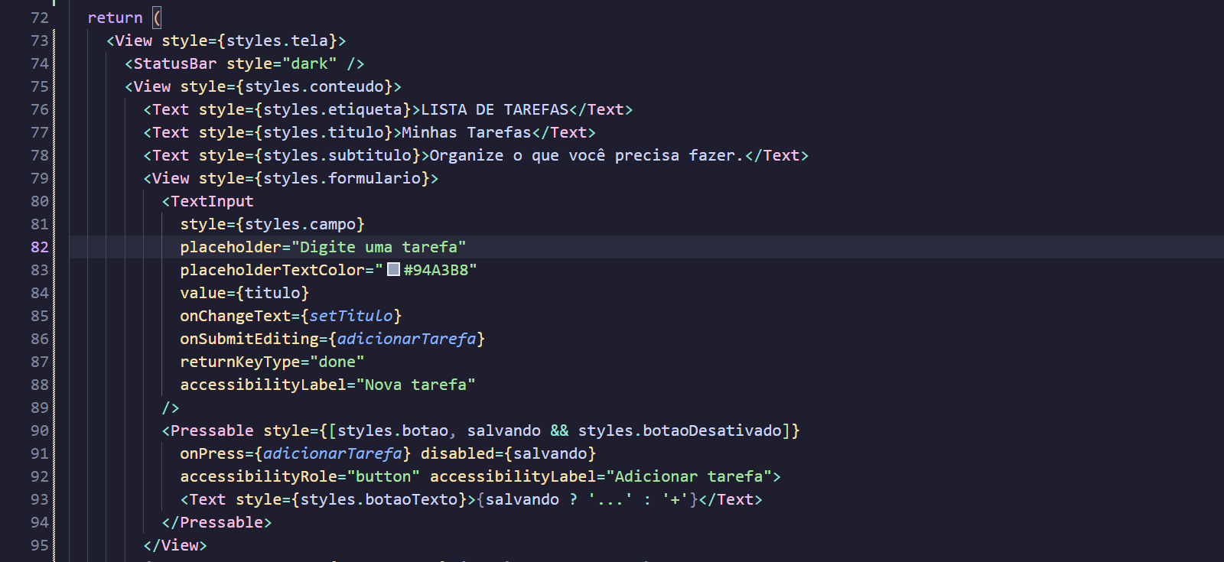
A primeira tela
06
View organiza; Text mostra informações; TextInput recebe o texto.
No VS Code: entrada de texto e botão de adicionar.
ListaTarefas • Aula 2

Slide 7
Estado e eventos
07
O React redesenha a tela quando o estado muda.
useState
Guarda o texto digitado e a lista exibida.
onChangeText
Atualiza o texto enquanto o usuário digita.
onPress
Chama a função ao tocar no botão.
ListaTarefas • Aula 2

Slide 8
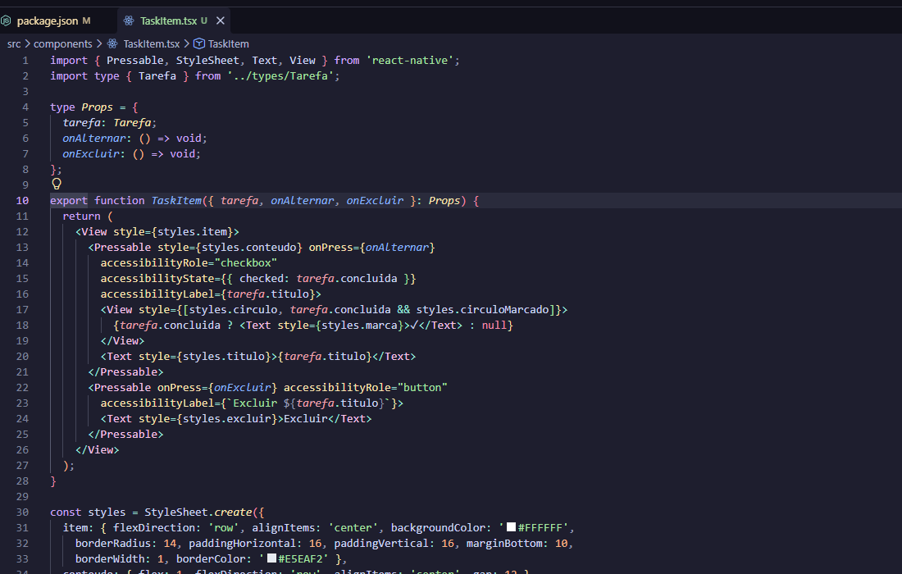
Componente de tarefa
08
Um item recebe a tarefa e as ações por props.
TaskItem mostra o título e permite concluir ou excluir.
ListaTarefas • Aula 2

Slide 9
Estado ou persistência?
09
As duas informações têm papéis diferentes.
Estado local
Firestore
Texto sendo digitado.
Muda enquanto a tela está aberta.
Tarefas salvas.
Continuam disponíveis após fechar o app.
ListaTarefas • Aula 2

Slide 10
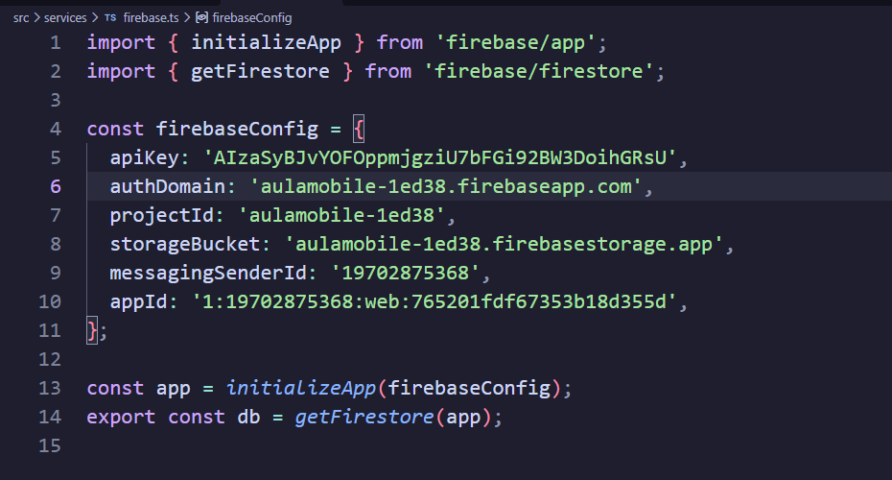
Conexão com o Firebase
10
A configuração fica separada da interface.
initializeApp
inicia o projeto
getFirestore
abre o banco
ListaTarefas • Aula 2

Slide 11
Como os dados são guardados
11
No Firestore, cada tarefa é um documento.
Coleção
tarefas: reúne os documentos do aplicativo.
Documento
Um registro com ID próprio.
Campos
titulo, concluida e criadaEm.
ListaTarefas • Aula 2

Slide 12
CREATE • adicionar
12
Do toque no botão ao documento salvo.
Digite
O texto vem do TextInput.
Valide
A função ignora tarefas vazias.
Salve
addDoc cria o documento na coleção tarefas.
ListaTarefas • Aula 2

Slide 13
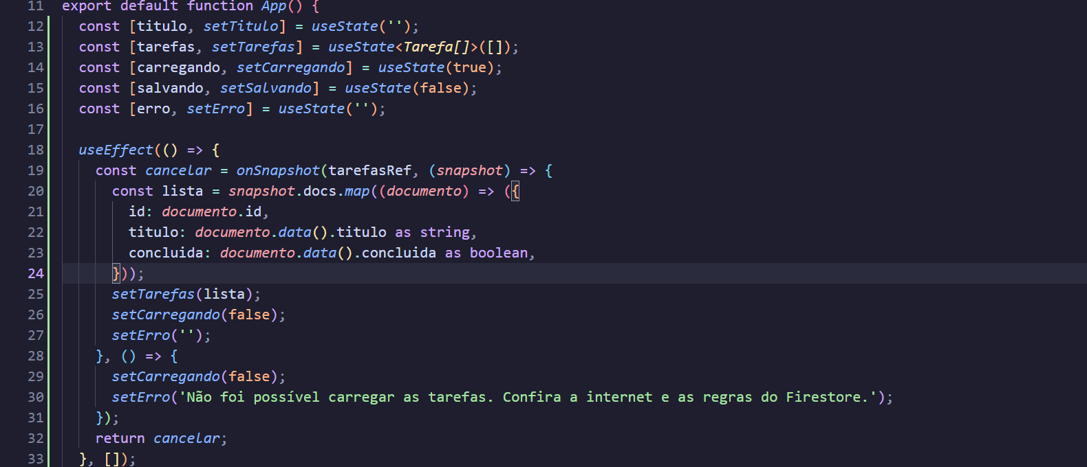
READ • carregar
13
A leitura acompanha alterações feitas no Firestore.
useEffect inicia a escuta; onSnapshot atualiza o estado.
ListaTarefas • Aula 2

Slide 14
FlatList • mostrar tarefas
14
A lista transforma documentos carregados em itens visuais.
data
Recebe o conjunto de tarefas.
keyExtractor
Usa o ID para identificar cada item.
renderItem
Mostra um TaskItem para cada tarefa.
ListaTarefas • Aula 2

Slide 15
UPDATE e DELETE
15
Duas ações sobre um documento existente.
Concluir / reabrir
updateDoc troca o campo concluida.
Excluir
deleteDoc remove a tarefa; a lista se atualiza.
ListaTarefas • Aula 2

Slide 16
Quando algo falha
16
O usuário precisa entender o que aconteceu.
Sem rede
O app mostra uma mensagem e permite tentar de novo.
Sem acesso
Confira o banco e as regras do Firestore.
Ao salvar
O botão indica que a operação está em andamento.
ListaTarefas • Aula 2

Slide 17
Teste final e desafio
17
Confira o CRUD antes de encerrar a prática.
Adicionar → listar → concluir → excluir
Feche e abra o app: as tarefas continuam no Firestore.
Desafio: dê outra cor e um risco ao título de tarefas concluídas.
ListaTarefas • Aula 2

